Slide 1
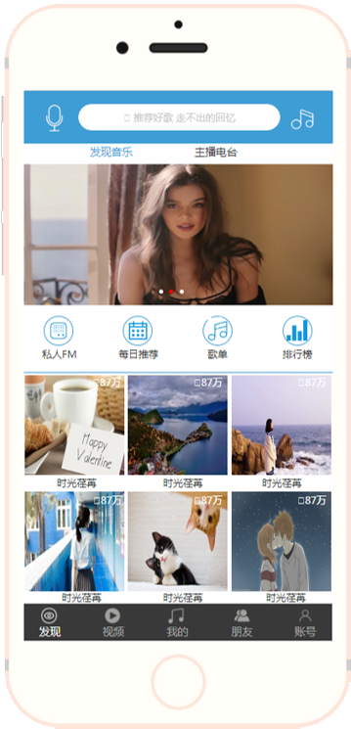

音乐社交
好友音乐动态第一时间获取，附近的人你也能从音乐中了解。发布自己的音乐动态，让他人跟加认识你。
个人账号设置，最简单的专属音乐个性，喜欢的音乐一目了然，集中式动态，能公开的部分资料与其第三方社交。
等级式账号管理，更加人性化的功能解锁。

Slide 2
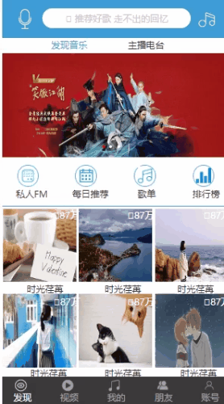
Dauphin更懂你
个人专属的每日推荐
当下场景的私人FM
广大用户提供的排行

Slide 3
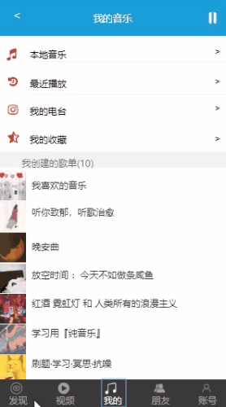
我的音乐
音乐也是一种记忆，不同的音乐集装式整理为歌单，永久保存，妈妈再也不会为我音乐不好听而担心了。
不仅仅是歌单，电台、收藏、最近播放、本地音乐管理，总能找到好音乐。

